Slide 1
名古屋市営地下鉄エレベーターマップ
誰もがスムーズに移動できる街へ
プロジェクト紹介パンフレット

Slide 2
主な機能
🚇 エレベーター位置の可視化: 駅周辺のエレベーター設置場所をピンで表示。
🚶 バリアフリールート検索: 車椅子やベビーカーでも安心なルートを提案。
🕒 リアルタイム次発案内: 駅パネルから直近の列車出発時刻を確認可能。
🛰️ 最新の地図連携: OSRM & Nominatim を使用した正確な地理情報。

Slide 3
使い方
1. マップ上のピンをタップして、エレベーターの詳細情報を確認します。
2. 検索バーに目的地や駅名を入力して、ルートを検索します。
3. 提案されたバリアフリールートに従って、安心して移動できます。
4. 駅パネルからは、次に発車する列車の時刻も一目でわかります。

Slide 4
プロジェクトの作り方
1. データの収集: 名古屋市交通局のオープンデータやExcel資料から駅・エレベーター情報を抽出。
2. データ加工: Pythonスクリプトを使用し、JSON形式に変換・統合。
3. フロントエンド開発: Mapbox GL JS を使用し、直感的でレスポンシブな地図UIを構築。
4. ルートエンジン連携: OSRM API を活用し、徒歩やバリアフリーに特化した経路計算を実装。

Slide 5
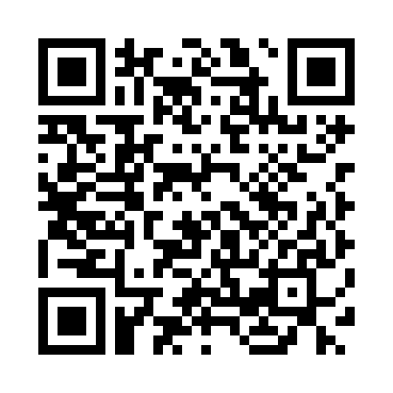
今すぐアクセス！
https://jkubota1994-gif.github.io/Nagoyaelevetorproject/

